Slide 1
Педагогическая технология «Клубный час»
Старший воспитатель МАДОУ № 64 «Алые паруса»
Володина Наталья Анатольевна.
Железногорск
28.08.2015

Slide 2
Основание: Педагогическая технология «Клубный час» как средство развития саморегуляции поведения дошкольников в образовательном комплексе
Гришаева Н.П. ст. научный сотрудник ИС РАН

Slide 3
Саморегуляция
– это процесс управления человеком собственными психологическими и физиологическими состояниями и поступками.

Slide 4
Требования к КЧ
содержание клубного часа должно отличаться новизной, необычностью, привлекательностью для детей, вызывать у них активность, стремление побыстрее взяться за увлекательное дело;
клубные часы должны быть своеобразной мастерской самовоспитания дошкольников, их познания самих себя и окружающих людей;
клубный час предполагает свободное общение, творческое взаимодействие детей друг с другом, воспитателем и теми взрослыми, которые принимают участие в К.Ч., что способствует воспитанию отношений дружбы, навыков сотрудничества и культуры общения.

Slide 5
Цели КЧ
Воспитывать у детей самостоятельность и ответственность за свои поступки.
Учить детей ориентироваться в пространстве.
Воспитывать дружеские отношения между детьми различного возраста, уважительное отношение к окружающим.
Учить проявлять инициативу в заботе об окружающих, с благодарностью относиться к помощи и знакам внимания.
Учить планировать свои действия и оценивать их результаты.
Учить детей вежливо выражать свою просьбу, благодарить за оказанную услугу.
Развивать стремление детей выражать свое отношение к окружающему, самостоятельно находить для этого различные речевые средства.
Учить детей решать спорные вопросы и улаживать конфликты.
Поощрять попытки ребенка осознано делиться с педагогом и другими детьми разнообразным впечатлениям.
Приобретать собственный жизненный опыт (смысловые образования) переживания необходимые для самоопределения и саморегуляции.

Slide 6
Типы КЧ
«Свободный», когда дети свободно перемещаются по всей территории детского сада (в помещении или на улице) и самостоятельно организуют разновозрастное общение по интересам.
«Тематические», которые включены в ситуацию месяца. Например в ситуацию «Космос», это конкурс рисунка на асфальте на космические темы, постройка космического корабля, викторины «космонавт».
«Деятельностный», когда в основу К.Ч. положено самоопределение ребенка в выборе различных видов деятельности, т.е. например, в физкультурном зале проходят подвижные игры, музыкальном зале спектакль, в одной группе пекут пирожки, в другой шьют платья куклам т.д.

Slide 7
Запуск технологии КЧ в МАДОУ
Подбор команды (заинтересованные, увлеченные взрослые!)
Знакомство с технологией
Замыслы клубов и планирование
Пробный клубный час, оценка и коррективы в планах
Информирование родителей

Slide 8
Подготовка
-анкетирование;
-информирование;
-работа инициативной группы

Slide 9
Вопросы
-тематика;
-периодичность;
-правила;
-организационные моменты;
-сигнал;
-порядок;
-материал;
-планирование
-предварительная работа с детьми

Slide 10
Правила поведения на КЧ
Говори «здравствуйте» и «до свидания», когда входишь в другую группу.
Если взял игрушку поиграть – положи ее на место, когда уходишь.
Не отнимай игрушки у других детей, если они взяли ее первыми.
Помогай проводить занятие, если оно походит во время КЧ
Говори спокойно.
Ходи спокойно.
Возвращайся в группу по сигналу звонка.
Если не хочешь ходить в другие группы, то можно остаться в своей группе или вернуться в нее, если устал.

Slide 11
Вопросы
-тематика;
-периодичность;
-правила;
-организационные моменты;
-сигнал;
-порядок;
-материал;
-планирование
-предварительная работа с детьми

Slide 12
Схема (план-карта)

Slide 13
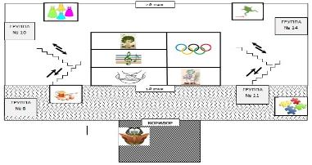
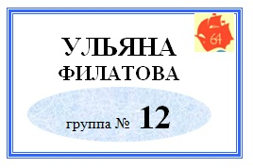
У каждого ребенка
Папка-конверт:
схема;
бейджик;
3 фишки

Slide 14
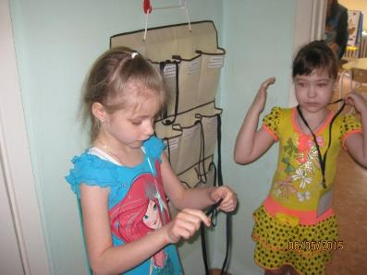
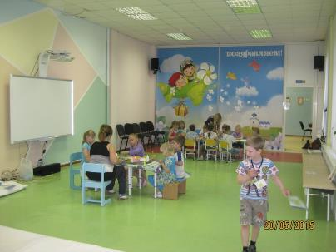
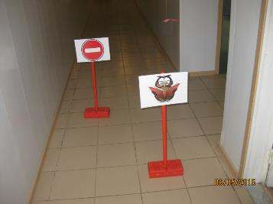

Slide 15
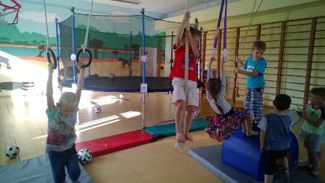
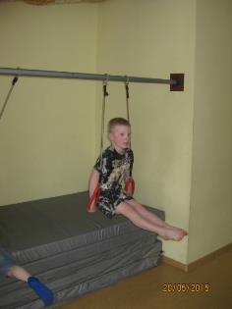
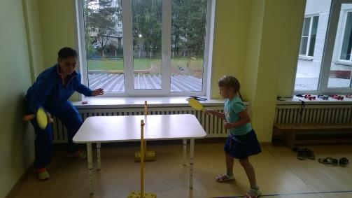
«Спортландия» (клуб двигательной активности);

Slide 16
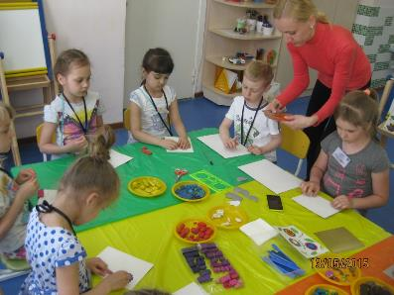
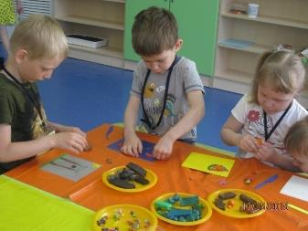
«Пластилиновая фантазия» (пластилинография)

Slide 17
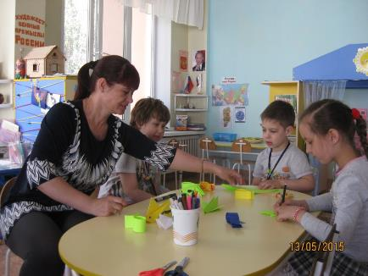
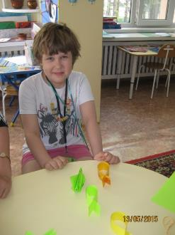
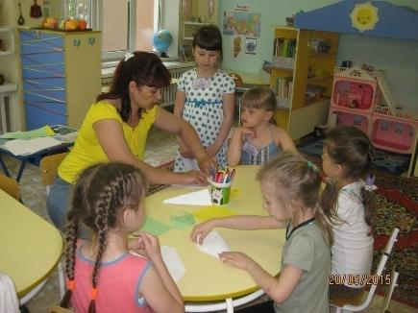
«Капитошка» (оригами)

Slide 18
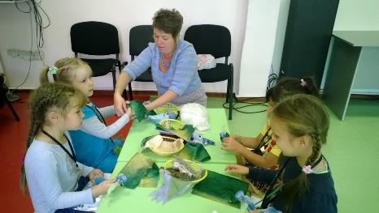
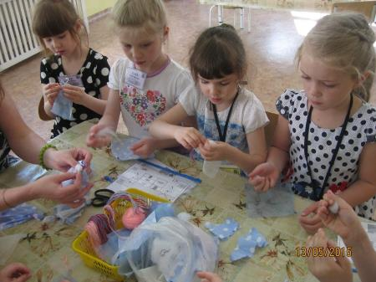
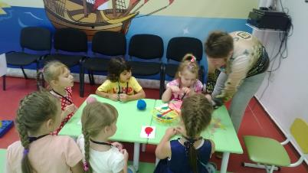
«Волшебная ниточка» (шитье, изготовление мягких игрушек)

Slide 19
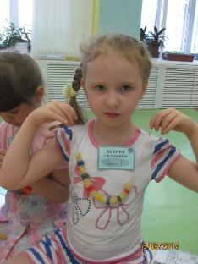
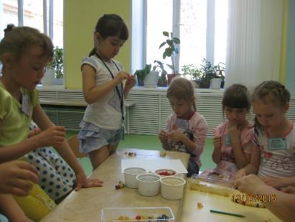
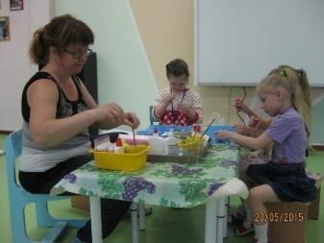
«Самоделкин» (поделки из бросового материала)

Slide 20
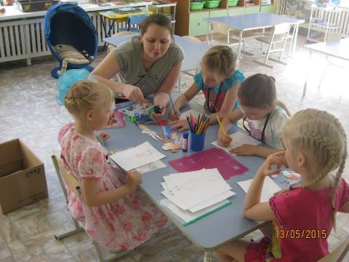
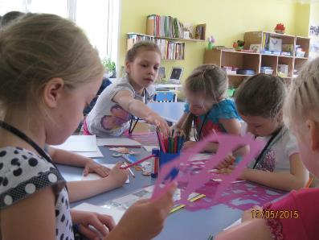
«Модельеры» (рисование бумажных кукол и одежды)

Slide 21
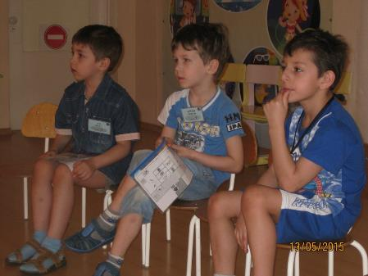
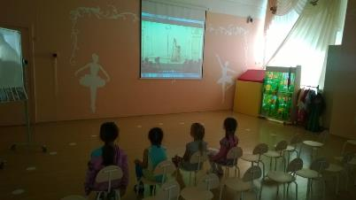
«Музыкальный салон» (в мире музыки)

Slide 22
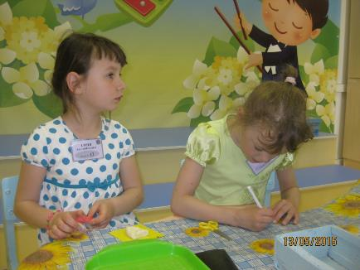
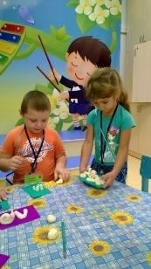
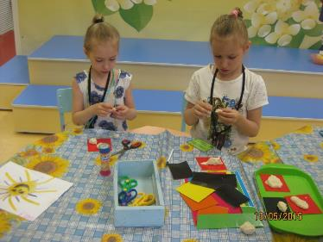
«Тестушко» (тестопластика)

Slide 23
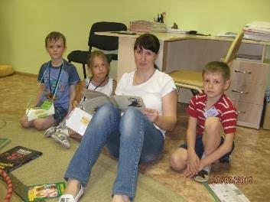
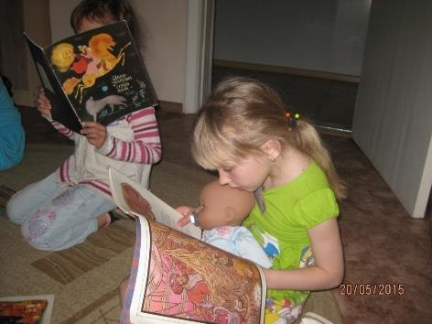
«Книголюб» (чтение при свечах)

Slide 24
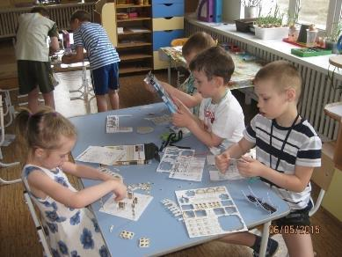
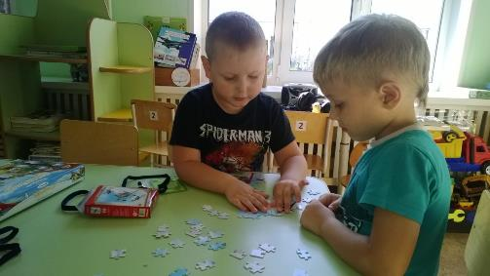
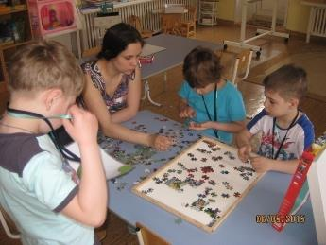
«Пазлы» (игры с пазлами)

Slide 25
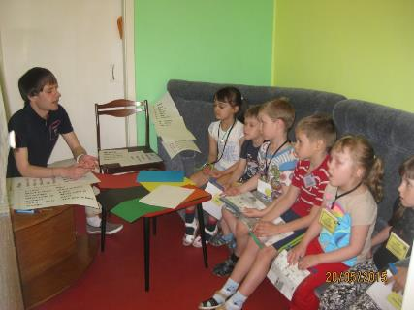
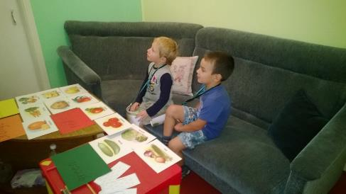
«Английский клуб» (английский для дошкольников)

Slide 26
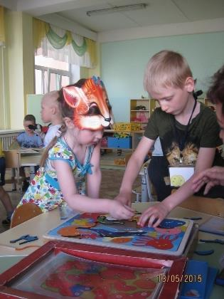
«Ладошки» (в гостях у малышей, шефство)

Slide 27
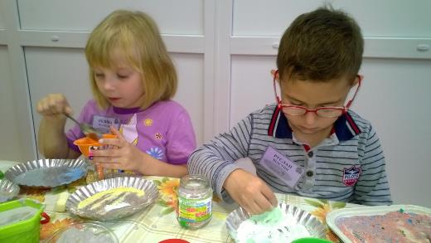
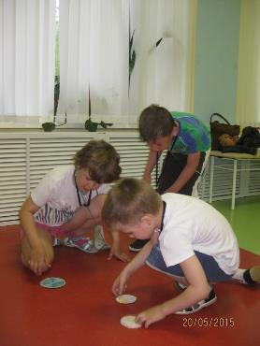
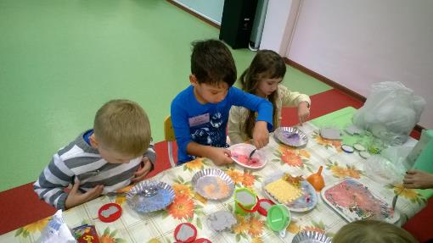
«Любопытики» (опытно-эскпериментальная деятельность)

Slide 28
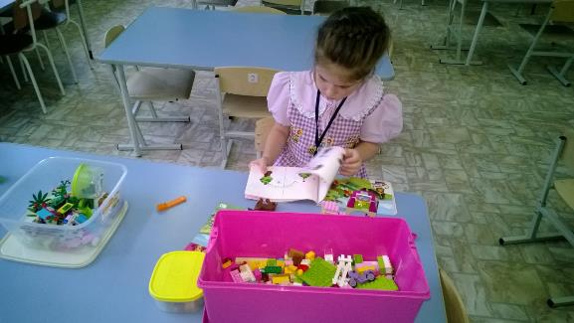
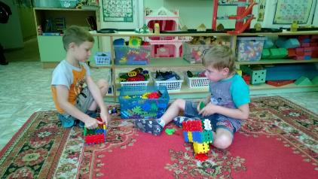
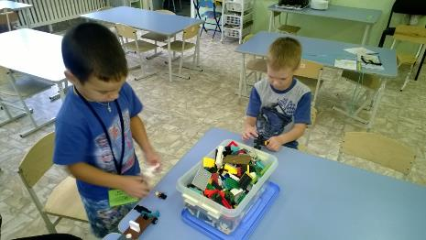
«Лего» (конструирование)

Slide 29
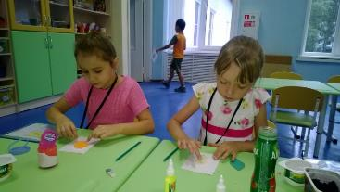
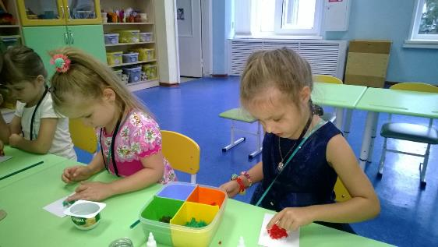
«Очумелые ручки» (ниткография)

Slide 30
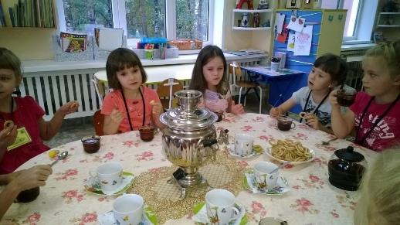
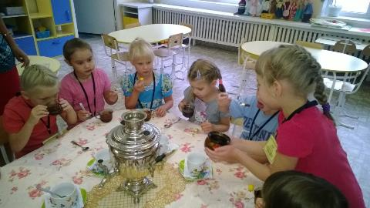
«У самовара» (культура чаепития)

Slide 31
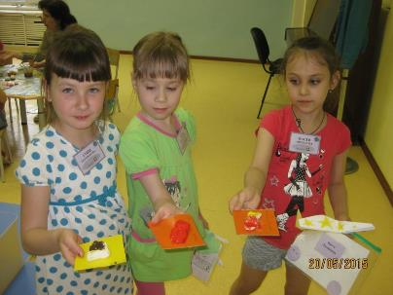
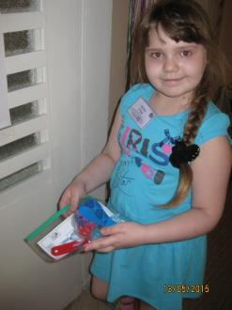
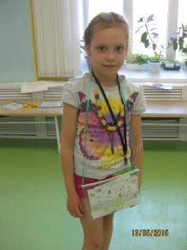
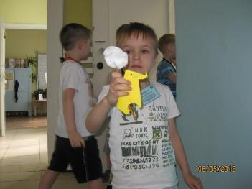

Slide 32
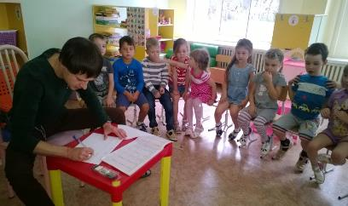
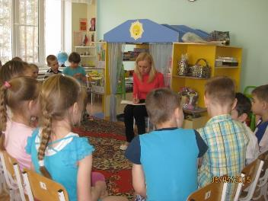

Slide 34
Говорят дети
«Мама, завтра не приходи за мной так рано, у нас будет клубный час»
«Сейчас я тут доделаю и пойду на «Капитошку»
«А где эксперименты? Проводите меня пожалуйста»
«Когда у меня плохое настроение и я леплю из теста, мне становится легче».

Slide 35
Развитие технологии КЧ
Разработка удобных форм учета и оценки
Еженедельное обсуждение всеми участниками
Привлечение других увлеченных взрослых
Открытие новых клубов

Slide 36
Клубные часы, грамотно организованные и проведённые педагогом, играют важную роль в создании условий для развития личности ребенка, удовлетворяя его потребности в творчестве, общении, предоставляя поле деятельности для самовыражения, самоутверждения, самовоспитания.

Slide 37
СПАСИБО ЗА ВНИМАНИЕ!

